Slide 1
Nouvelle méthode de mesure de perméabilités gazeuses des matériaux d’emballage : application aux aliments frais conditionnés
Amandine COTTAZ, Keziban OZTURK, Catherine JOLY
IUT Lyon 1 – Site de Bourg-en-Bresse – Département Génie Biologique
Laboratoire BioDyMIA (BIOingénierie et Dynamique Microbienne aux Interfaces Alimentaires) - EA3733
CONGRES NATIONAL DE LA RECHERCHE EN IUT (CNRIUT’2019) : 6-7 juiN 2019, TOULON

Slide 2
Pourquoi emballer les produits frais ?

Slide 3
Pourquoi emballer les produits frais ?
Réduction du gaspillage alimentaire (en dehors des circuits courts, pour le nomadisme …)
Clean label : exempts de conservateurs d’origine synthétique
Cas des végétaux : Ils respirent !!
→ Il faut ralentir la respiration et remédier à la transpiration
Conservation au froid
Utilisation d’un emballage sous atmosphère modifiée dite « protectrice »

Slide 4
Corrélation Respiration / Durée de vie
Relation entre niveau de respiration de différents produits et leur durée de vie potentielle
Source : Alter Agri n°90

Slide 5
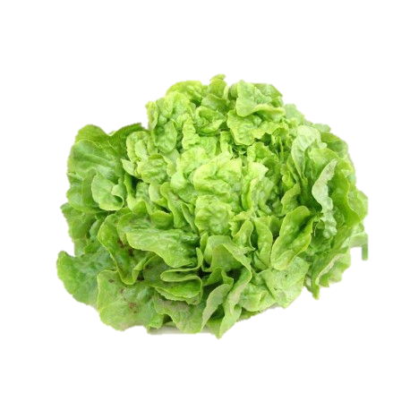
La respiration : cas de la salade !
O₂
CO₂
H₂O
IR = f( jour, nuit, variété, maturité, T°C, MAP initiale et évolution, coupes du végétal, ….)
Objectif : limiter la respiration : %O₂ et CO₂ « faibles »
→ DLC allongée ( 3 à 8 fois plus longtemps)

Slide 6
Objectif des mesures de perméabilités:
Caractériser les matériaux disponibles pour les hiérarchiser en fonction des besoins du produits emballés (respiration, durée de conservation …)
Appréhender les propriétés des « nouveaux/futurs* » matériaux d’emballage plus sensibles à leur environnement
*biosourcés, biodégradables…

Slide 7
Un peu de théorie pour commencer…

Slide 8
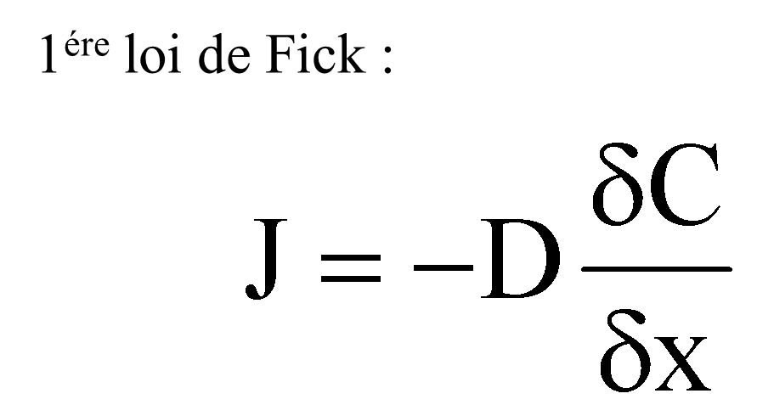
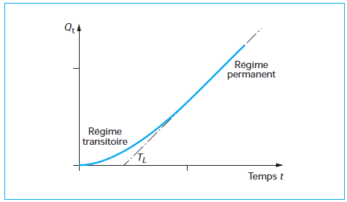
La perméabilité aux gaz ?
Se mesure à l’état stationnaire quand la température et l’humidité sont stabilisées : Flux constant
Flux
Flux J = $\frac{Q}{t . S}$
2ème loi de Fick :

Slide 9
La perméabilité aux gaz
Flux gazeux (J) | $$\frac{{Quantité}_{perméant}}{{Surface}_{membrane} x Temps}$$ | $$\frac{g (ou {cm}^{3})}{m^{2} x Jour}$$
Perméance gazeuse | $$\frac{{Quantité}_{perméant}}{{Surface}_{membrane} x Temps x ∆Pression}$$ | $$\frac{g (ou {cm}^{3})}{m^{2} x Jour x atm}$$
Perméabilité gazeuse (Pe) | $$\frac{{Quantité}_{perméant} x {Epaisseur}_{membrane}}{{Surface}_{membrane} x Temps x ∆Pression}$$ | $$\frac{g \left(ou {cm}^{3}\right) x cm}{m^{2} x Jour x atm}$$
Pe = $\frac{\text{J}\text{ ∗ é}\text{p}\text{.}}{∆P}$
Valeur intrinsèque

Slide 10
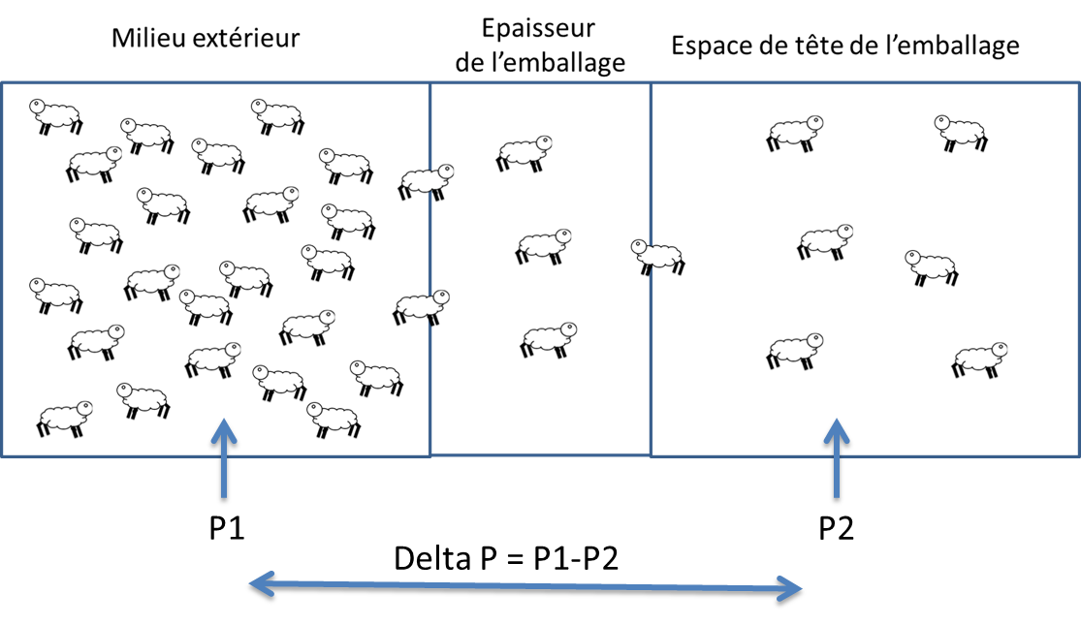
La perméabilité aux gaz
Elle est dépendante : du coefficient de diffusion D de la solubilité S | Pe = DS
Source : Les 7 fonctions de l’emballage Tec&Doc Lavoisier

Slide 11
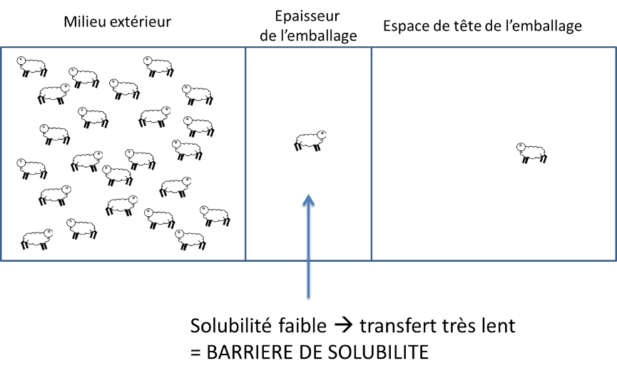
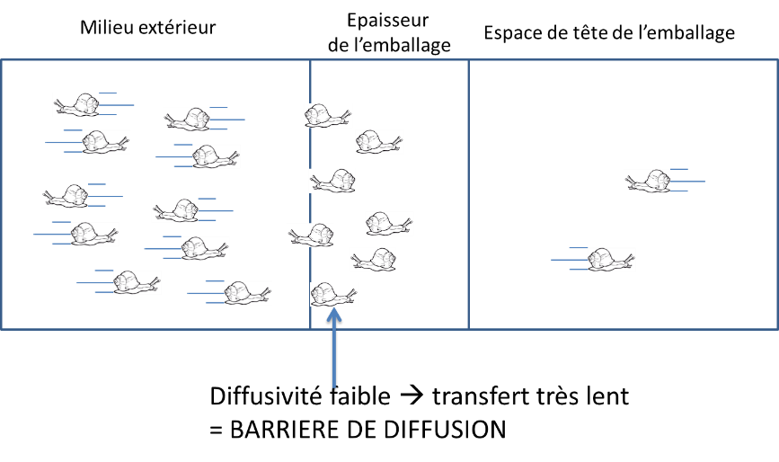
Barrière de solubilité
Pe = Ds
Barrière de diffusion
Ou de diffusivité
Pe = Ds
Source : Les 7 fonctions de l’emballage Tec&Doc Lavoisier

Slide 12
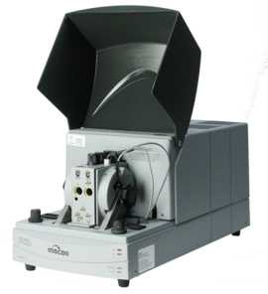
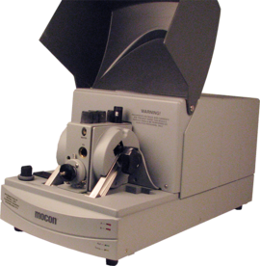
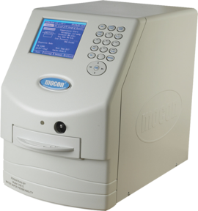
Normes et techniques commerciales associées
Les normes actuelles permettent un classement rapide des matériaux usuels
Elles se déroulent dans des conditions d’analyse imposées
Elles ne tiennent pas compte de la réalité d’usage (ex : matériau utilisé pour emballer la salade 38°C 0/100% H₂O)
Source : https://www.mocon.com

Slide 13
Technique alternative…

Slide 14
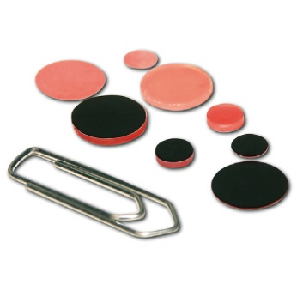
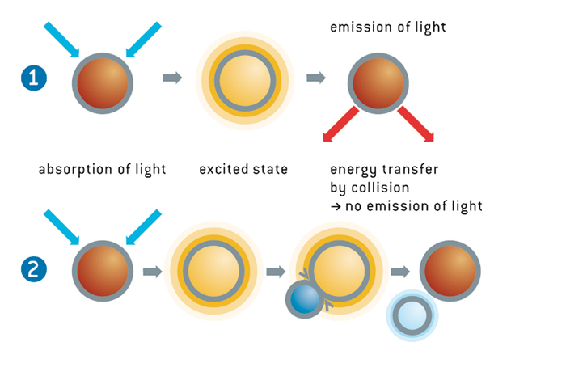
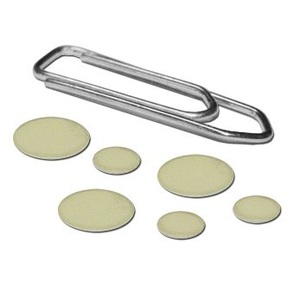
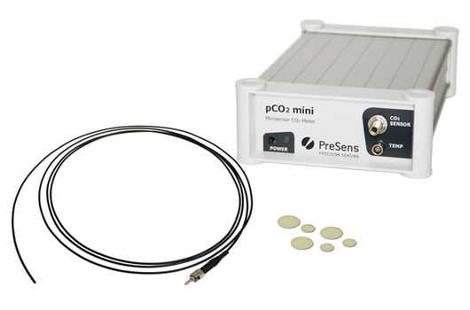
Technique alternative
Utilisation de capteurs optiques fonctionnant avec des molécules fluorescentes sensibles à la présence d’oxygène
Source : site internet https://presens.de

Slide 15
Technique alternative
Facilité d’utilisation
Non invasif
Multipliable
Non contraignant pour la forme de l’échantillon : utilisation possible en emballage réel avec ou sans aliment
…Il faut que l’emballage soit transparent

Slide 16
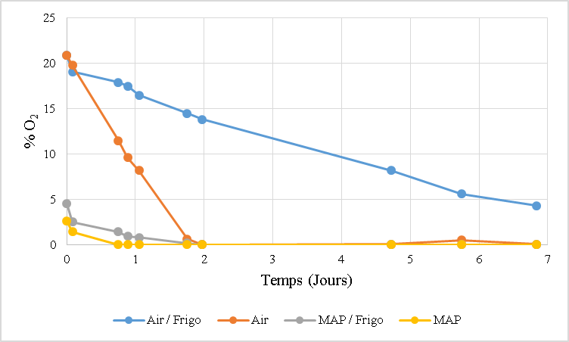
Exemple d’utilisation pédagogique
Suivi de l’évolution de la composition de l’espace de tête en cours de conservation
J0 | J7
 | Non Emballés | MAP T° Amb | MAP Frigo | Air T° Amb | Air Frigo

Slide 17
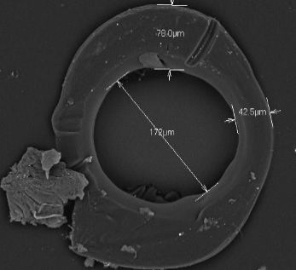
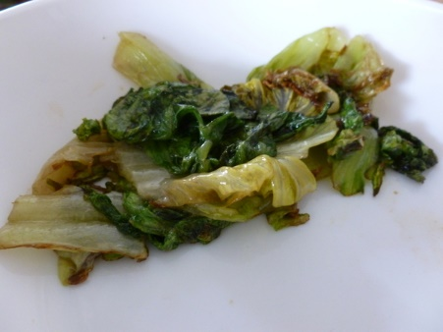
Utilisation pour un projet de recherche
Objectif : obtenir un matériau biosourcé qui permet de moduler les perméabilités (H₂O, O₂, CO₂) de l’emballage pour être en adéquation avec une respiration au ralenti du produit
O₂
CO₂
H₂O
→ Asphyxie
→ Aucun intérêt à l’emballage
→ Modulation des perméabilités

Slide 18
Utilisation pour un projet de recherche
70% N₂
30% CO₂
Film
Capteur CO₂
Capteur O₂
Solution saline saturée
K₂SO₄ pour 98%HR

Slide 19
Utilisation pour un projet de recherche
Thermomètre humide pour % RH
T_{hum}-T_{sec} → % RH
5°C
5°C - 75%RH
Membranes scellées hermétiquement
Atmosphère modifiée
Lecteur de fibre optique non invasive pour suivi O₂
%O₂
Microbalance
5°C - 98%RH
(solution saturée de K₂SO₄)
Lecteur de fibre optique non invasive pour suivi de CO₂
g_{H2O}/m²_{membrane}
Pente = perte d’eau à l’équilibre
%CO₂
Boîte à gants permettant des pesées périodiques des cellules pour la perméation à l'eau
temps

Slide 20
Pour conclure ….
Prise en main et développement d’une technique :
en enseignement pour monter de nouveaux TP dans le cadre de la Licence Pro Qualité Intégrée des Aliments Conditionnés (QIAC)
pour répondre à des projets de recherche collaboratifs FUI
Il n’y a pas que les végétaux qui respirent … les bactéries aussi !

Slide 21
Merci pour votre attention J’attends vos questions …

